Slide 1
Međunarodni dan
Žena

Slide 2
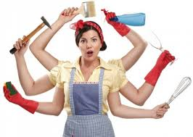
Osnovno
Obilježava se 8.3. svake godine
Tog dana se slave ekonomska, politička i društvena dostignuća pripadnica ženskog spola

Slide 3
Povjest
Ideja za obilježavanjem Međunarodnog dana žena pojavila se prvi put početkom 20 St.
Protesti 8. ožujka događali su se i sljedećih godina

Slide 4
Važne žene
Žene | Otkriće postignuće
 | Terapiju protiv Malarije
Ellenn Johson Sirleaf | Zalaže se za mir
Francoise Barren Sinnoussi | Otkrila HIV
Linda Buck | Otkrila kako osjet njuha radi
Jody Williams | Aktivistica za mir
Maria Goeppert Mayer | Napravila nuklearne strukture

Slide 5
KRAJ

